Slide 1
Modelización y análisis de la respuesta inmune ante infecciones agudas
Modelling and analysis of the immune response to acute infections
Belén Serrano Antón

Slide 2
1.
Introducción
El sistema inmune y las células T
Algoritmo de decisión

Slide 3
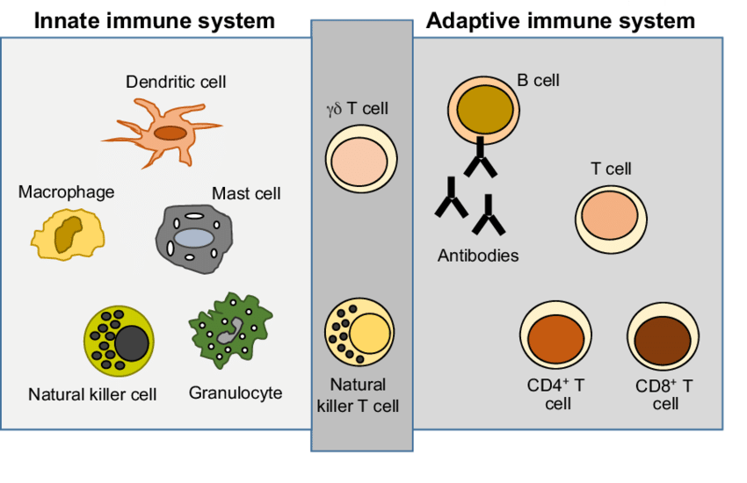
El sistema inmune
La misión principal de este sistema es reconocer patógenos y reaccionar ante ellos, dando lugar a un proceso que llamamos respuesta inmune.
link imagen

Slide 4
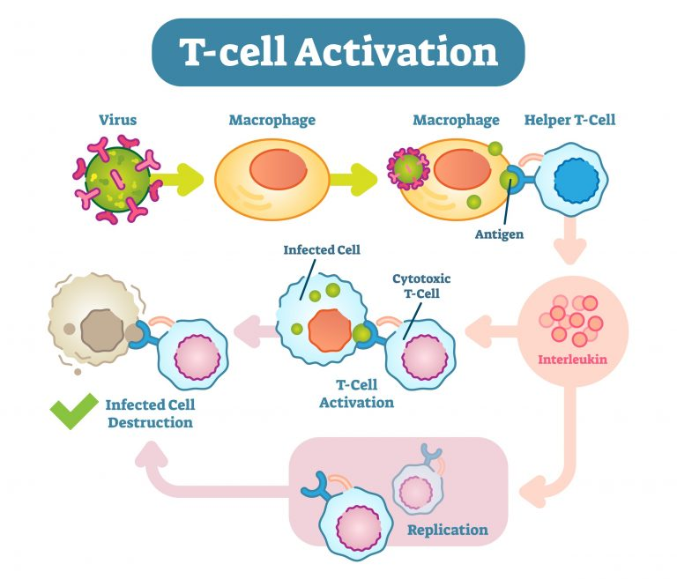
Las células T
Célula infectada
Son las encargadas de eliminar aquellas células que han sido infectadas.
Durante la respuesta inmune se observan los procesos de expansión y contracción clonal en la población de células T.
TCR
número de células T
Células T de memoria
tiempo
link imagen

Slide 5
Algoritmo de decisión
El mecanismo de decisión por el cual una célula decide dividirse o morir es desconocido.
Se han propuesto distintos modelos matemáticos que intentan dar explicación a este fenómeno. Algunos basados en:
Número de divisiones fijo.
Relojes estocásticos.
Concentración de moléculas inhibidoras del ciclo celular (división) o apoptosis (suicido celular).

Slide 6
2.
Modelo microscópico
Algoritmo de decisión a nivel celular

Slide 7
Hipótesis biológicas
La competición entre dos moléculas inhibidoras determina la decisión y la duración de la vida de una célula T.
Retinoblastoma (Rb) → ciclo celular
Linfoma de célula B-2 (Bcl-2) → apoptosis
Los receptores de membrana regulan las dinámicas de Rb y Bcl-2.
La primera división de las células T naïve tras su activación es asimétrica.

Slide 8
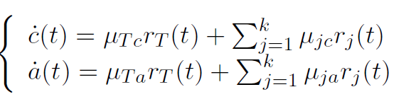
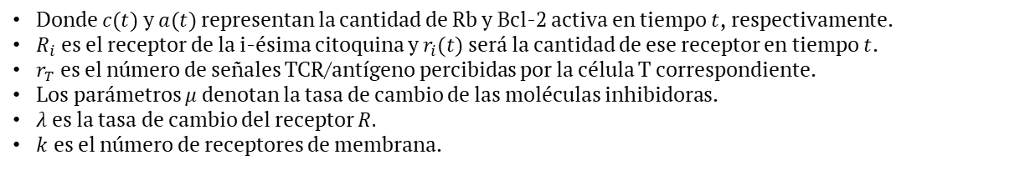
Ecuaciones del modelo (1)
→ Dinámica de las moléculas inhibidoras
→ Dinámica de los receptores de membrana
Donde $c(t)$y $a(t)$representan la cantidad de Rb y Bcl-2 activa en tiempo $t$, respectivamente.
$R_{i}$ es el receptor de la i-ésima citoquina y $r_{i}(t)$será la cantidad de ese receptor en tiempo $t$.
$r_{T}$ es el número de señales TCR/antígeno percibidas por la célula T correspondiente.
Los parámetros $μ$denotan la tasa de cambio de las moléculas inhibidoras.
$λ$ es la tasa de cambio del receptor $R.$
$k$ es el número de receptores de membrana.

Slide 9


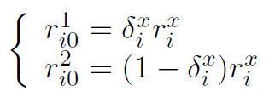

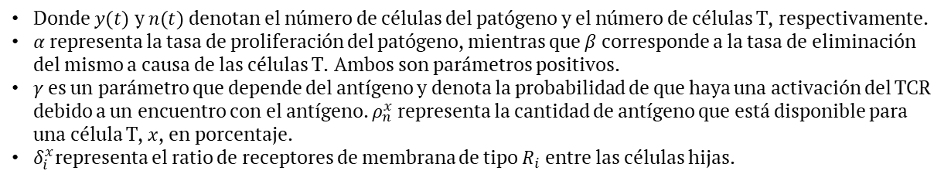
Ecuaciones del modelo (2)
→ Dinámica del patógeno
→ $r_{T}^{x}(t)$ es el número de señales TCR de una célula $x$ en tiempo $t$
→ $r_{i0}^{1}$ y $r_{i0}^{2}$ son el número de receptores de membrana iniciales para las células hijas 1 y 2
Donde $y(t)$ y $n(t)$ denotan el número de células del patógeno y el número de células T, respectivamente.
$α$representa la tasa de proliferación del patógeno, mientras que $β$ corresponde a la tasa de eliminación del mismo a causa de las células T. Ambos son parámetros positivos.
$γ$es un parámetro que depende del antígeno y denota la probabilidad de que haya una activación del TCR debido a un encuentro con el antígeno. $ρ_{n}^{x}$ representa la cantidad de antígeno que está disponible para una célula T, $x$, en porcentaje.
$δ_{i}^{x}$representa el ratio de receptores de membrana de tipo $R_{i}$ entre las células hijas.

Slide 10
3.
Simulaciones del modelo microscópico
Simplificación e implementación del modelo

Slide 11
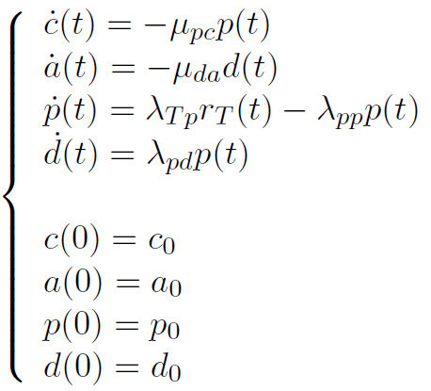
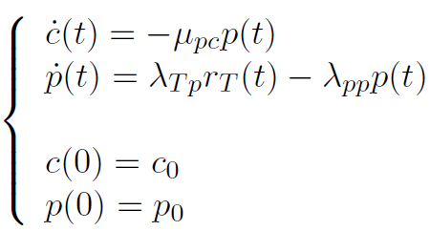

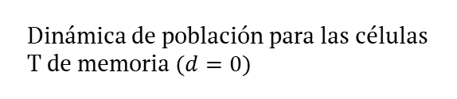
Simplificación del modelo $(k=2)$
Dinámica de población para las células T efectoras
Dinámica de población para las células T de memoria $(d=0)$
$p$ → receptores de proliferación
$d$ → receptores de muerte

Slide 12
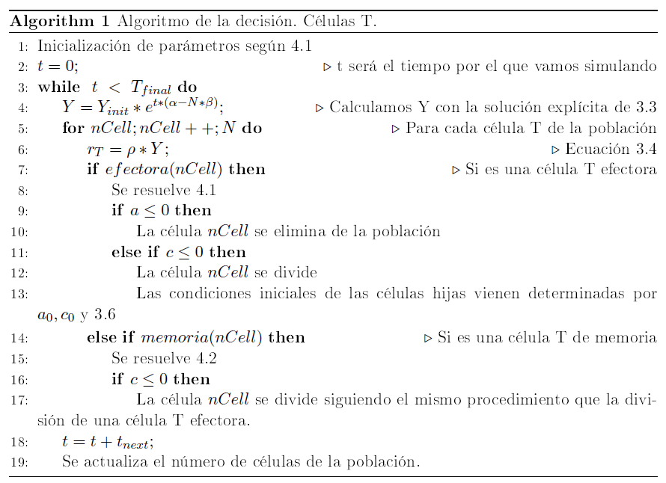
Implementación y pseudocódigo

Slide 13
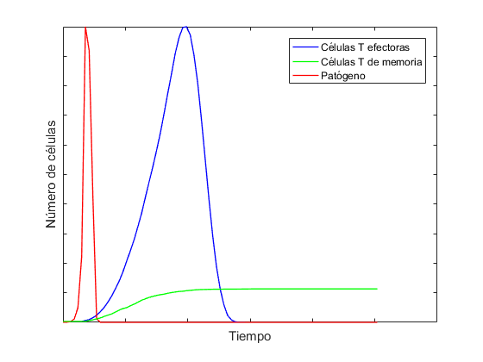
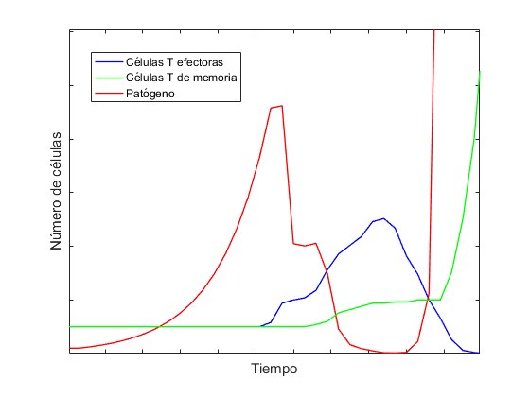
Simulaciones del modelo microscópico (1)
Expansión clonal
Contracción clonal
Caso de intolerancia al patógeno
Caso de tolerancia al patógeno

Slide 14
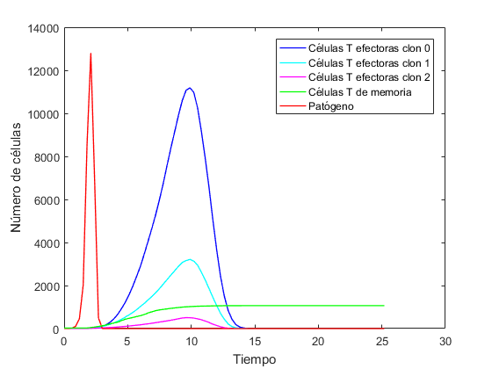
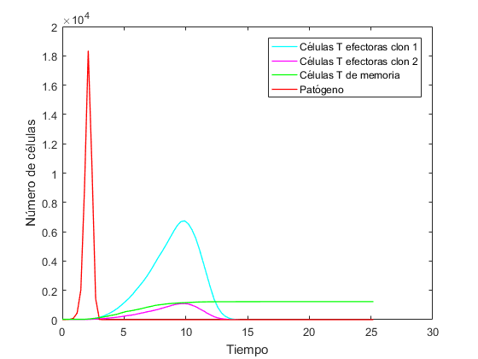
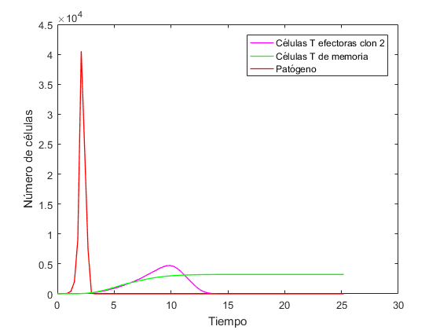

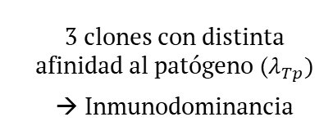
Simulaciones del modelo microscópico (2)
3 clones con distinta afinidad al patógeno ($λ_{Tp})$
→ Inmunodominancia
→ Eliminación del clon inmunodominante
Clon con el valor de afinidad más bajo

Slide 15
4.
Modelo macroscópico
Algoritmo de decisión a nivel poblacional

Slide 16
Aspectos del modelo
Está basado en dos características poblacionales de las células T:
Elasticidad
Inercia
número de células T
tiempo

Slide 17
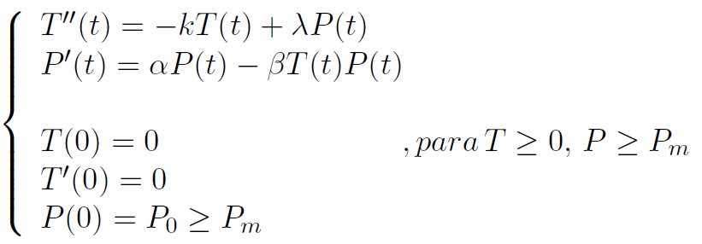
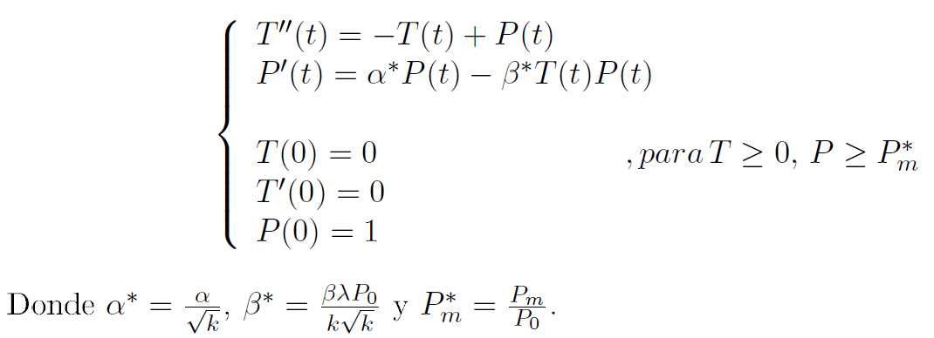
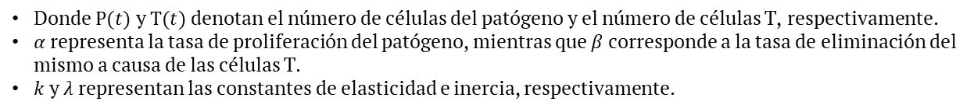
Ecuaciones del modelo
Modelo adimensional
Donde $P(t)$ y $T(t)$ denotan el número de células del patógeno y el número de células T, respectivamente.
$α$representa la tasa de proliferación del patógeno, mientras que $β$ corresponde a la tasa de eliminación del mismo a causa de las células T.
$k$y $λ$ representan las constantes de elasticidad e inercia, respectivamente.

Slide 18
5.
Simulaciones del modelo macroscópico

Slide 19
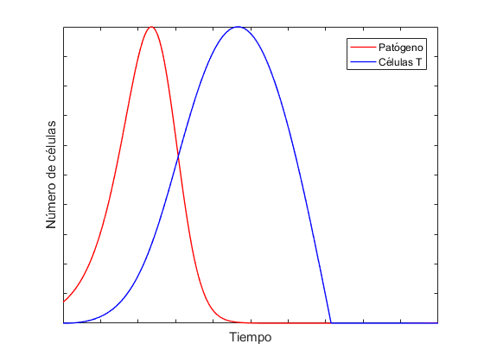
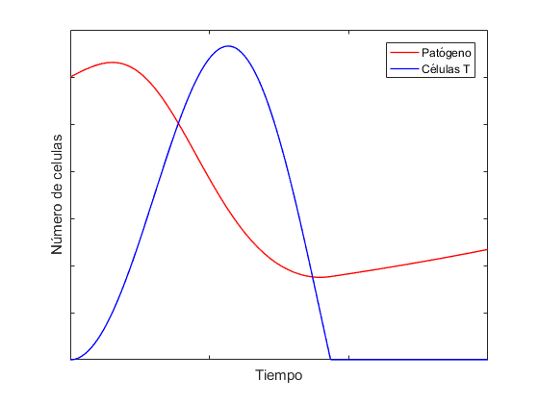
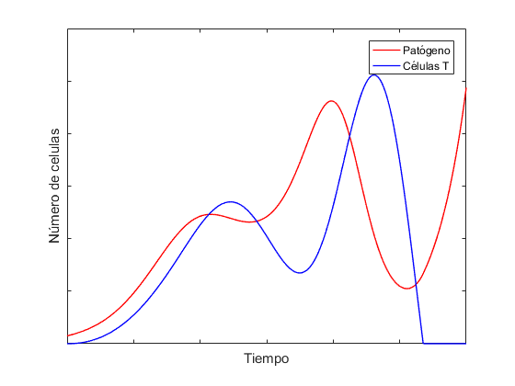
Simulaciones del modelo macroscópico (1)
Caso de intolerancia al patógeno
Caso de tolerancia al patógeno
Caso de recaída de la infección y, finalmente, tolerancia al patógeno
A diferencia del modelo anterior, las ecuaciones no tienen solución explícita
→ Simulación numérica mediante la función ode45 de Matlab.

Slide 20
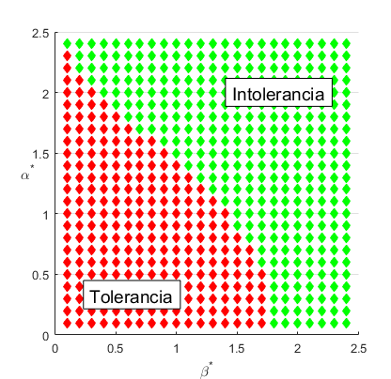
Simulaciones del modelo macroscópico (2)
Regiones de tolerancia e intolerancia con el modelo macroscópico adimensional

Slide 21
6.
Correspondencia de parámetros entre los dos modelos
Implementación de una red neuronal

Slide 22
Motivación
Las ecuaciones diferenciales que conforman el modelo microscópico tienen un significado, desde el punto de vista biológico, bien definido.
El modelo macroscópico está basado en las dinámicas newtonianas y en dos propiedades de la población: la elasticidad y la inercia.
Desde el punto de vista biológico, el valor de estos parámetros tiene un significado meramente fenomenológico y su justificación experimental es una cuestión abierta.

Slide 23
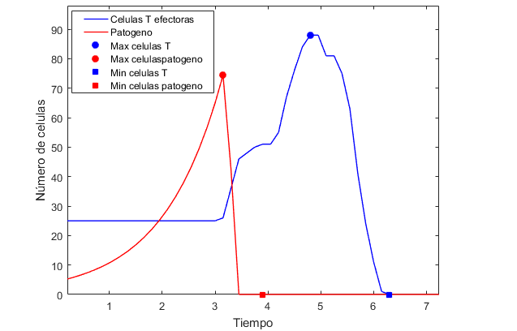

Aspectos técnicos de la implementación
Estructura
Entradas
Salidas
Datos
70% trainig
30% test
Evaluación
Ajuste de parámetros
Ejecución con datos nuevos
Comprobación de los resultados
1587 casos de intolerancia
Loss y accuracy
$α,β, κ, λ$ del modelo macroscópico

Slide 24
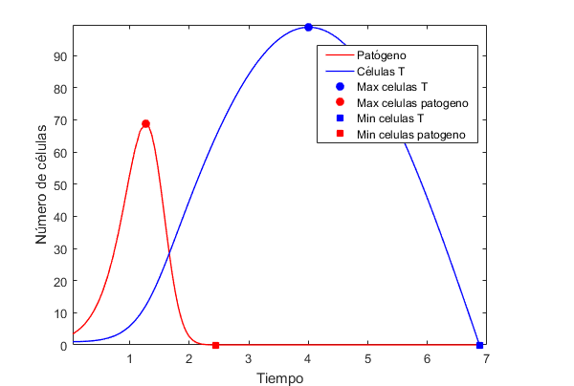
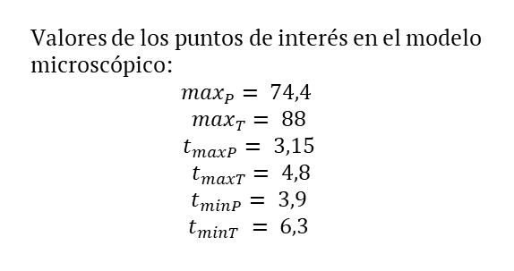
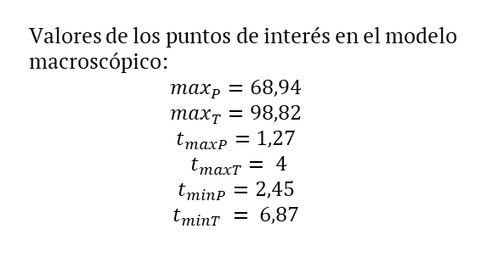
Ejemplo de ejecución
Parámetros dados por la red
Valores de los puntos de interés en el modelo microscópico:
$$\max_{P}= 74,4$$
$$\max_{T}= 88$$
$$t_{maxP}= 3,15$$
$$t_{maxT}= 4,8$$
$$t_{minP}= 3,9$$
$$t_{minT} = 6,3$$
Valores de los puntos de interés en el modelo macroscópico:
$$\max_{P}=68,94$$
$$\max_{T}=98,82$$
$$t_{maxP}=1,27$$
$$t_{maxT}= 4$$
$$t_{minP}=2,45$$
$$t_{minT} = 6,87$$

Slide 25
Instructions for use
EDIT IN GOOGLE SLIDES
Click on the button under the presentation preview that says "Use as Google Slides Theme".
You will get a copy of this document on your Google Drive and will be able to edit, add or delete slides.
You have to be signed in to your Google account.
EDIT IN POWERPOINT®
Click on the button under the presentation preview that says "Download as PowerPoint template". You will get a .pptx file that you can edit in PowerPoint.
Remember to download and install the fonts used in this presentation (you’ll find the links to the font files needed in the Presentation design slide)
More info on how to use this template at www.slidescarnival.com/help-use-presentation-template
This template is free to use under Creative Commons Attribution license. You can keep the Credits slide or mention SlidesCarnival and other resources used in a slide footer.

Slide 26
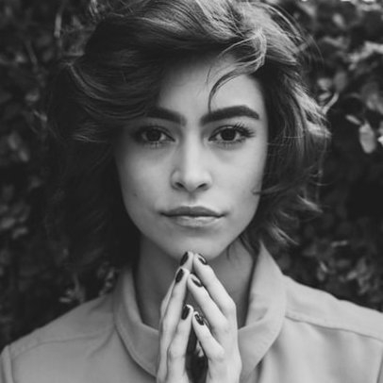
hello!
I am Jayden Smith
I am here because I love to give presentations.
You can find me at @username

Slide 27
1.
Transition headline
Let’s start with the first set of slides

Slide 28
Quotations are commonly printed as a means of inspiration and to invoke philosophical thoughts from the reader.

Slide 29
This is a slide title
Here you have a list of items
And some text
But remember not to overload your slides with content
Your audience will listen to you or read the content, but won’t do both.

Slide 30
big concept
Bring the attention of your audience over a key concept using icons or illustrations

Slide 31
You can also split your content
White
Is the color of milk and fresh snow, the color produced by the combination of all the colors of the visible spectrum.
Black
Is the color of ebony and of outer space. It has been the symbolic color of elegance, solemnity and authority.

Slide 32
In two or three columns
Yellow
Is the color of gold, butter and ripe lemons. In the spectrum of visible light, yellow is found between green and orange.
Blue
Is the colour of the clear sky and the deep sea. It is located between violet and green on the optical spectrum.
Red
Is the color of blood, and because of this it has historically been associated with sacrifice, danger and courage.

Slide 33
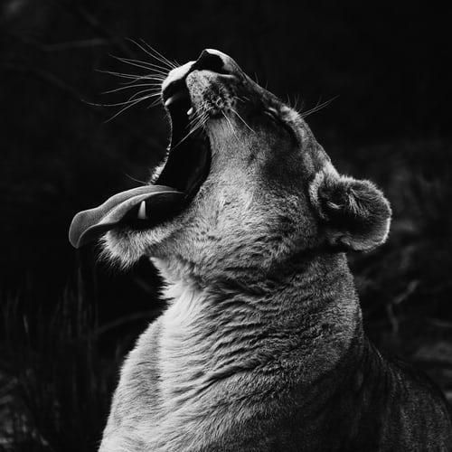
A picture is worth a thousand words
A complex idea can be conveyed with just a single still image, namely making it possible to absorb large amounts of data quickly.

Slide 34
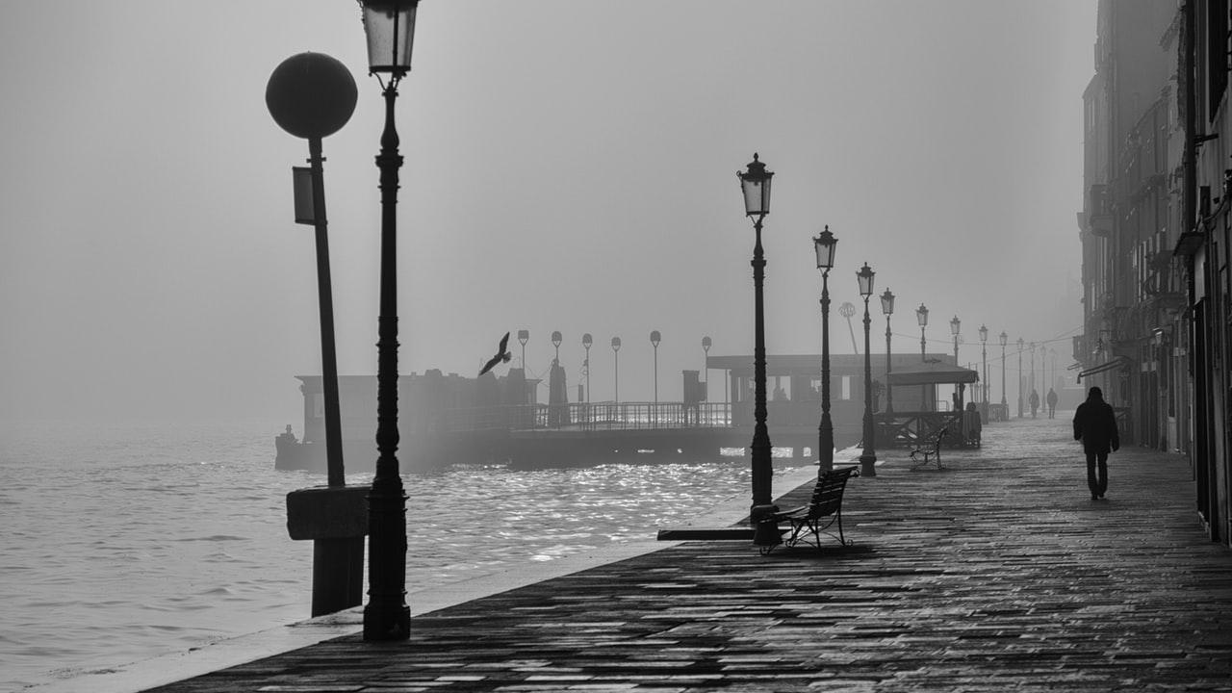
want big impact?
Use big image

Slide 35
Use charts to explain your ideas
White
Gray
Black

Slide 36
And tables to compare data
 | A | B | C
Yellow | 10 | 20 | 7
Blue | 30 | 15 | 10
Orange | 5 | 24 | 16

Slide 37
Maps
our office

Slide 38
89,526,124
Whoa! That’s a big number, aren’t you proud?

Slide 39
89,526,124$
185,244 users
100%
That’s a lot of money
And a lot of users
Total success!

Slide 40
Our process is easy
first
second
last

Slide 41
Let’s review some concepts
Yellow
Is the color of gold, butter and ripe lemons. In the spectrum of visible light, yellow is found between green and orange.
Blue
Is the colour of the clear sky and the deep sea. It is located between violet and green on the optical spectrum.
Red
Is the color of blood, and because of this it has historically been associated with sacrifice, danger and courage.
Yellow
Is the color of gold, butter and ripe lemons. In the spectrum of visible light, yellow is found between green and orange.
Blue
Is the colour of the clear sky and the deep sea. It is located between violet and green on the optical spectrum.
Red
Is the color of blood, and because of this it has historically been associated with sacrifice, danger and courage.

Slide 42
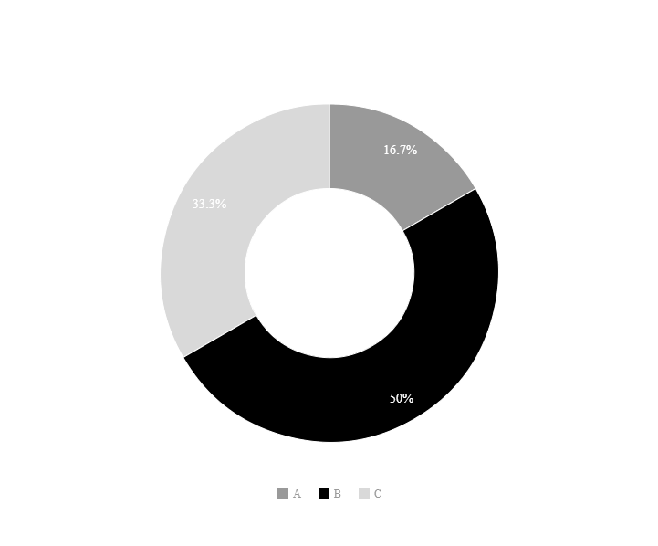
You can copy&paste graphs from Google Sheets

Slide 43
Mobile project
Show and explain your web, app or software projects using these gadget templates.
Place your screenshot here

Slide 44
Tablet project
Show and explain your web, app or software projects using these gadget templates.
Place your screenshot here

Slide 45
Place your screenshot here
Desktop project
Show and explain your web, app or software projects using these gadget templates.

Slide 46
thanks!
Any questions?
You can find me at
@username
user@mail.me

Slide 47
Credits
Special thanks to all the people who made and released these awesome resources for free:
Presentation template by SlidesCarnival
Photographs by Unsplash

Slide 48
Presentation design
This presentations uses the following typographies:
Titles: Playfair Display
Body copy: PT Serif
You can download the fonts on this page:
https://www.fontsquirrel.com/fonts/playfair-display
https://www.fontsquirrel.com/fonts/pt-serif
You don’t need to keep this slide in your presentation. It’s only here to serve you as a design guide if you need to create new slides or download the fonts to edit the presentation in PowerPoint®

Slide 49
SlidesCarnival icons are editable shapes.
This means that you can:
Resize them without losing quality.
Change line color, width and style.
Isn’t that nice? :)
Examples:

Slide 50
Diagrams and infographics

Slide 51
Now you can use any emoji as an icon!
And of course it resizes without losing quality and you can change the color.
How? Follow Google instructions https://twitter.com/googledocs/status/730087240156643328
😉
✋👆👉👍👤👦👧👨👩👪💃🏃💑❤😂😉😋😒😭👶😸🐟🍒🍔💣📌📖🔨🎃🎈🎨🏈🏰🌏🔌🔑 and many more...

Slide 52

Free templates for all your presentation needs
For PowerPoint and Google Slides
100% free for personal or commercial use
Ready to use, professional and customizable
Blow your audience away with attractive visuals

